Slide 1
ИНТЕРЕСНЫЕ ФАКТЫ О ХИМИЧЕСКИХ ВЕЩЕСТВАХ автор: МАТЕРЕНКО
СВЕТЛАНА
ВИКТОРОВНА

Slide 2
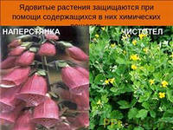
Каким образом растения для защиты от травоядных привлекают хищников?
Многие растения в ходе эволюции научились вырабатывать химические вещества, которые вредны или смертельно опасны для травоядных. Однако у некоторых растений химическая защита имеет не прямое, а косвенное воздействие по принципу «враг моего врага — мой друг». В этом случае выделяемые летучие вещества привлекают хищников, которые регулируют численность травоядных и тем самым способствуют выживанию растения.

Slide 3
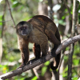
Какой репеллент от комаров используют южноамериканские обезьяны-капуцины?
Южноамериканские обезьяны вида траурных капуцинов умеют использовать натуральные репелленты от комаров. Они находят в коре деревьев многоножек, которые выделяют защитные химические вещества класса бензохинонов, и натирают ими кожу.

Slide 4
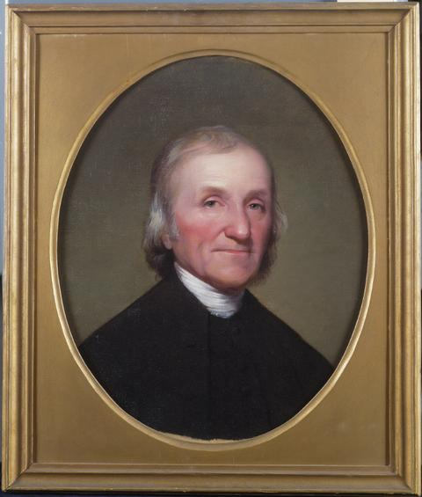
Каким образом пиво повлияло на изобретение газированной воды?
Английский учёный Джозеф Пристли в 1767 году заинтересовался природой пузырьков, которые выходят на поверхность при брожении пива. Над пивным чаном он поместил чашу с водой, которую затем попробовал на вкус, и обнаружил, что она обладает освежающим действием. Пристли открыл не что иное, как углекислый газ, который и сегодня используется при изготовлении газированных напитков. Через пять лет Пристли опубликовал работу, в которой описал более совершенный метод получения углекислого газа путём реакции серной кислоты с мелом.

Slide 5
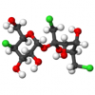
Как несовершенное знание английского языка помогло открыть один из заменителей сахара?
Один из самых эффективных заменителей сахара — сукралоза — был открыт случайно. Профессор Лесли Хью из Королевского колледжа в Лондоне дал указание работавшему с ним студенту Шашиканту Пхаднису испытать (по-английски «test») полученное в лаборатории вещество трихлорсахароза. Студент знал английский на далёком от совершенства уровне и вместо «test» услышал «taste», немедленно попробовав вещество на вкус и найдя его очень сладким.

Slide 6

Какой футбольный клуб назван в честь двух химических веществ, одно из которых — яд?
Футбольный клуб «Амкар» из Перми получил название от сокращения двух химических веществ — аммиака и карбамида, так как они были главной продукцией ОАО «Минеральные удобрения», создавшей клуб.

Slide 7
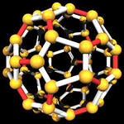
Почему фуллерены не были названы в честь футбольного мяча?
В 1985 году группа американских и английских исследователей открыли молекулярные соединения из углерода, сильно напоминающие своей формой футбольный мяч. В честь него и хотели назвать открытие, однако учёные не договорились, какой термин использовать — football или soccer (как зовут футбол в США). В итоге соединения назвали фуллеренами в честь архитектора Фуллера, который придумал геодезический купол, составленный из тетраэдров.

Slide 8
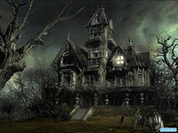
Неполадки в какой бытовой системе объясняют множество феноменов из разряда «дом с привидениями»?
Множество феноменов из разряда «дом с привидениями» объясняется всего-навсего плохо работающей системой отопления, вызывающей у жителей отравление угарным газом в малой концентрации. В число симптомов такого отравления, помимо головных болей и чувства усталости, входят также зрительные и слуховые галлюцинации.

Slide 9
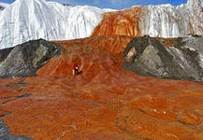
Какие существа виновны в цвете Кровавого водопада в Антарктиде?
В Антарктиде из ледника Тейлора временами выходит Кровавый водопад. Вода в нём содержит двухвалентное железо, которое, соединяясь с атмосферным воздухом, окисляется и образует ржавчину. Это и придаёт водопаду кроваво-рыжий цвет. Однако двухвалентное железо в воде возникает не просто так — его производят бактерии, живущие в изолированном от внешнего мира водоёме глубоко подо льдом. Эти бактерии сумели организовать жизненный цикл при полном отсутствии солнечного света и кислорода. Они перерабатывают остатки органики, а «дышат» трёхвалентным железом из окружающих пород.

Slide 10
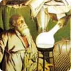
Какой химический элемент был получен как побочный эффект от попытки выделить золото из мочи?
В 1669 году немецкий алхимик Бранд Хенниг в поисках философского камня решил попробовать синтезировать золото из человеческой мочи. В процессе её выпаривания, дистилляции и прокаливания он получил белый порошок, светящийся в темноте. Хенниг принял его за «первичную материю» золота и назвал «светоносец» (что по-гречески произносится как «фосфор»). Когда дальнейшие манипуляции с этой материей так и не привели к получению драгоценного металла, он начал продавать новое вещество ещё дороже, чем само золото.

Slide 11
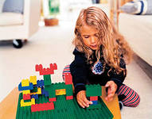
Что помогает обнаруживать детали конструктора «Лего», если их проглатывают дети?
В состав пластмассы для деталей конструктора «Лего» входит сульфат бария. Эта соль не растворяется в воде, что делает её нетоксичной для организма, и хорошо видна на рентгеновских снимках. Таким образом, если ребёнок проглотит деталь, её будет легко найти по этим снимкам.

Slide 12
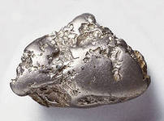
Почему платина сначала была дешевле серебра, а теперь гораздо дороже?
Платина в переводе с испанского буквально означает «серебришко». Объясняется такое пренебрежительное название, данное этому металлу конкистадорами, исключительной тугоплавкостью платины, которая не поддавалась переплавке, долгое время не находила применения и ценилась вдвое ниже, чем серебро. Сейчас на мировых биржах платина дороже серебра примерно в 100 раз.

Slide 13
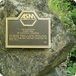
Какая деревня дала название четырём химическим элементам?
Множество химических элементов получили своё название в честь стран или других географических объектов. Сразу 4 элемента — иттрий, иттербий, тербий и эрбий — были названы в честь шведской деревни Иттербю, около которой обнаружили крупное месторождение редкоземельных металлов.

Slide 14
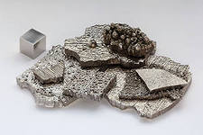
Как металл кобальт связан с горными духами?
При обжиге содержащих мышьяк кобальтовых минералов выделяется летучий ядовитый оксид мышьяка. Руда, содержащая эти минералы, получила у горняков имя горного духа Кобольда. Древние норвежцы приписывали отравления плавильщиков при переплавке серебра проделкам этого злого духа. В честь него и назвали сам металл кобальт.

Slide 15
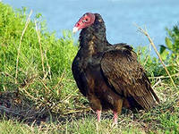
Как с помощью птиц обнаружить утечку газа?
Грифы-индейки имеют очень острый нюх, особенно хорошо они чуют этантиол — газ, который выделяется при гниении трупов животных. Искусственно полученный этантиол добавляют в природный газ, который сам по себе не имеет запаха, чтобы мы могли почуять утечку газа из незакрытой конфорки. В малонаселённых районах США инженеры-обходчики иногда обнаруживают утечки на магистральных трубопроводах именно по кружению над ними грифов-индеек, привлекаемых привычным им запахом.

